Slide 1
আজকের পাঠে সবাইকে স্বাগতম

Slide 2
নিগার সুলতানা
সহকারী শিক্ষক
ঝিলটুলী সরকারি প্রাথমিক বিদ্যালয়
ফরিদপুর সদর- ফরিদপুর।
nigar.dipty@gmail.com
শ্রেণি- তৃতীয়
বিষয়- বাংলাদেশ ও বিশ্বপরিচয়
অধ্যায়- ৩, পৃষ্ঠা- ১৮, ১৯
পাঠ- জাতির পিতার শৈশব

Slide 3
শিখনফল
৩.১.১- জাতির পিতার শৈশবকাল বর্ণনা
করতে পারবে।

Slide 4
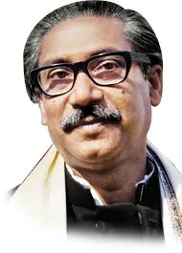
ছবিটি কার?
উত্তর- ছবিটি বঙ্গবন্ধু শেখ মুজিবুর রহমানের ।
তাঁকে বাংলাদেশের কী বলা হয়?
উত্তর- তাঁকে বাংলাদেশের জাতির জনক বলা হয়।
তিনি কোথায় জন্মগ্রহন করেন?
উত্তর- তিনি গোপালগঞ্জের টুঙ্গীপাড়ায় জন্মগ্রহণ
করেন।

Slide 5
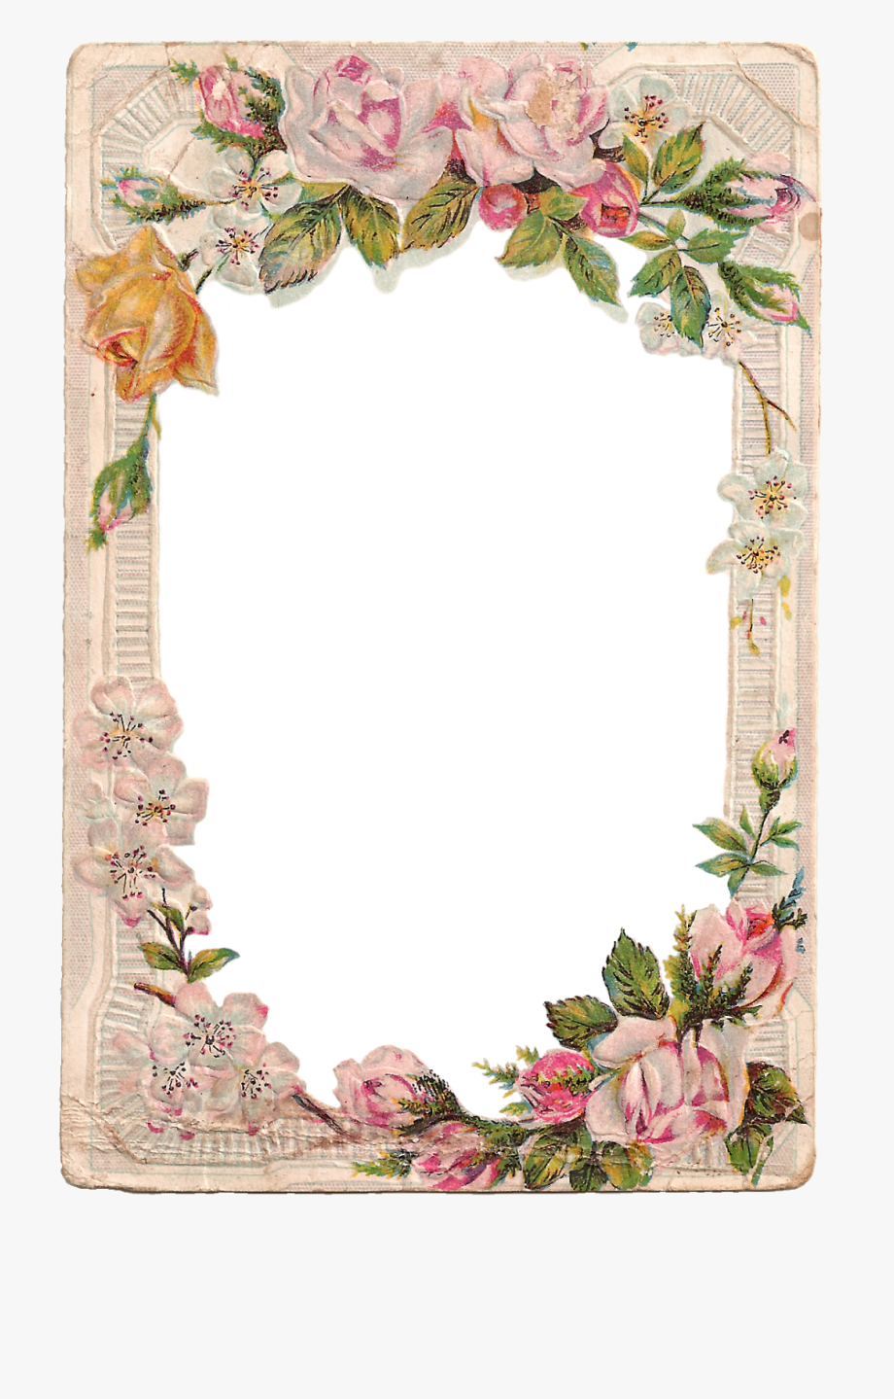
এসো একটি ভিডিও দেখি
https://www.youtube.com/watch?v=4rP8joUJRYw&t=29s

Slide 6
আজকে আমরা পড়বো
“জাতির পিতার শৈশব”

Slide 9
১৯২০ সালের ১৭ই মার্চ বঙ্গবন্ধু জন্মগ্রহণ করেন।
গিমাডাঙ্গা প্রাথমিক বিদ্যালয়ে প্রথম শ্রেণিতে ভর্তি হন।
গোপালগঞ্জ জেলার টুঙ্গিপাড়া গ্রামে।
গোপালগঞ্জ পাবলিক স্কুলে।
জনগণ ভালোবেশে তাঁকে বঙ্গবন্ধু উপাধি দেন।

Slide 10
মুখে মুখে উত্তর বলি
খোকার নাম কী?
উত্তর- খোকার নাম শেখ মুজিবুর রহমান।
বঙ্গবন্ধুর পিতার নাম কী?
উত্তর- বঙ্গবন্ধুর পিতার নাম শেখ লুৎফর রহমান।
বঙ্গবন্ধুর মাতার নাম কী?
উত্তর- বঙ্গবন্ধুর মাতার নাম শেখ সায়েরা খাতুন।

Slide 11
মুখে মুখে উত্তর বলি
বঙ্গবন্ধু গিমাডাঙ্গা প্রাথমিক বিদ্যালয়ে কোন শ্রেণি পর্যন্ত পড়ালেখা
করেন?
উত্তর- বঙ্গবন্ধু গিমাডাঙ্গা প্রাথমিক বিদ্যাল্যে তৃতীয় শ্রেণি পর্যন্ত পড়ালেখা করেন।
তিনি কোন শ্রেণিতে পড়াকালীন বেরিবেরি রোগে আক্রান্ত হন?
উত্তর- তিনি সপ্তম শ্রেণিতে পড়াকালীন বেরিবেরি রোগে আক্রান্ত হন।

Slide 12
সাথে থাকার জন্য সবাইকে ধন্যবাদ

